Slide 1
«Викторина» по сказкам К.И. Чуковского
Возраст: старшая группа (5 - 6 лет)
Цель интерактивной игры: создать условия для расширения знаний детей о творчестве К.И. Чуковского. Воспитывать желание узнавать новые сказки.
Составитель: Парамонова Е.А воспитатель МБДОУ №21 «Гнездышко»

Slide 2
4
1
5
2
6
3
7

Slide 3
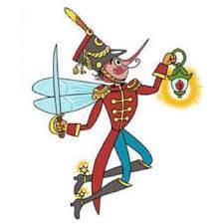
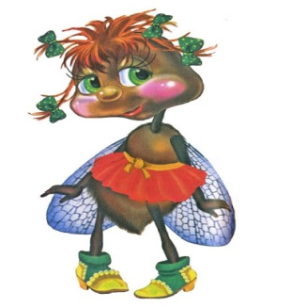
Веселится народ -
Муха замуж идёт
За лихого, удалого
Молодого… (комара)
1

Slide 4
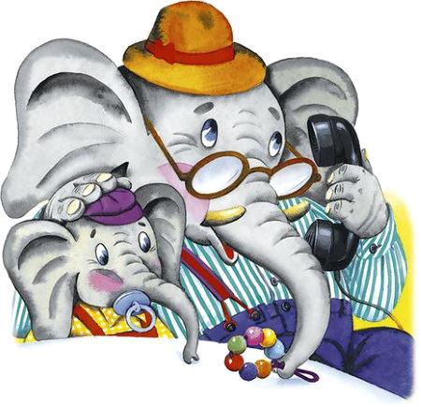
Нет – нет! Соловей
Не поёт для свиней
Позовите-ка лучше… (ворону).
2

Slide 5
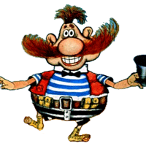
И мне не надо
Ни мармелада, ни шоколада
А только маленьких,
Ну очень маленьких…(детей)
3

Slide 6
Лечит маленьких детей,
Лечит птичек и зверей,
Сквозь очки свои глядит
Добрый доктор… (Айболит)
4

Slide 7
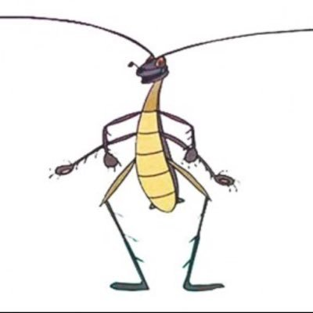
Только вдруг из – за кусточка
Из-за синего лесочка,
Из далёких из полей
Прилетает… (воробей)
5

Slide 8
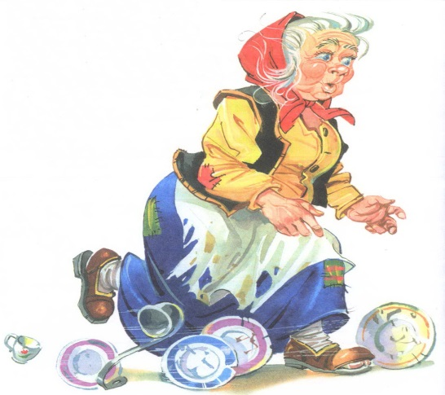
А посуда вперёд и вперёд
По полям, по болотам идёт.
И чайник сказал утюгу
- Я больше идти… (не могу).
6

Slide 9
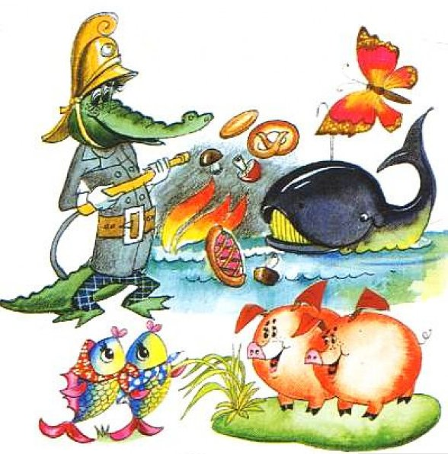
Свинки замяукали – мяу – мяу,
Кошечки… (захрюкали, хрю- хрю)
7

Slide 10
Молодцы!

